Slide 1
BA Meeting 07
19.12.2025

Slide 2
Was gemacht wurde
Frida Rooted Device ausprobieren -> „formal“ integrieren in Vulnerability Exploits
Minor Bug fixes
Neue Kategorie
Related Work verbessern

Slide 3
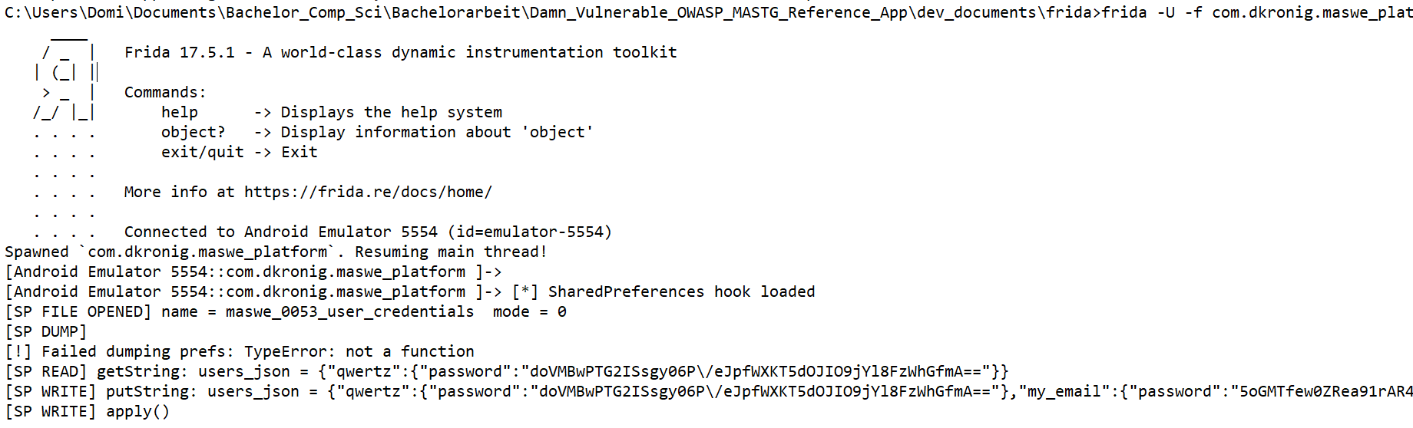
Frida Rooted Device
Läuft auf rooted Device

Slide 4
Frida Rooted Device
Gerät rooten noch Thema
-> https://gitlab.com/newbit/rootAVD

Slide 5
Minor Bugfixes – Bug 1
Login bevor Registration

Slide 6
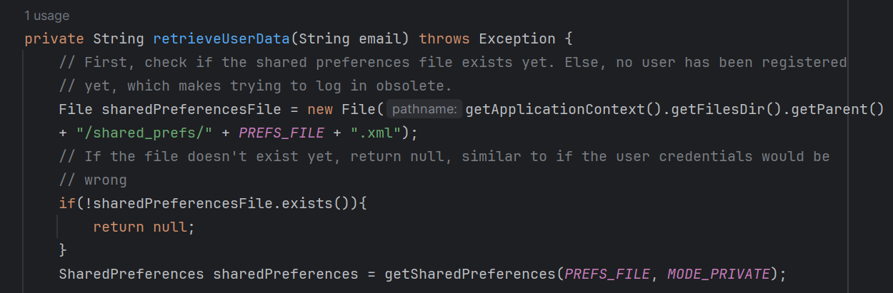
Minor Bugfixes – Bug 1
Einfacher check, ob File mit login-Daten überhaupt schon existiert

Slide 7
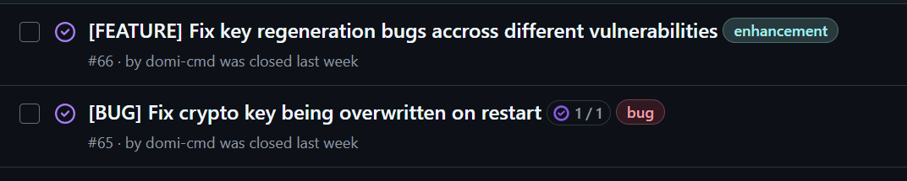
Minor Bugfixes – Bug 2
Neu-Erstellung der Crypto-Keys bei Neustart der App

Slide 8
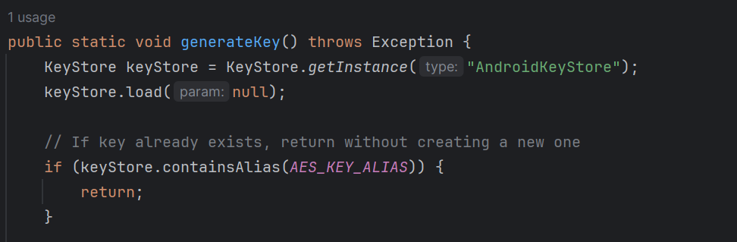
Minor Bugfixes – Bug 2
Einfacher check ob Schlüssel schon existieren

Slide 9
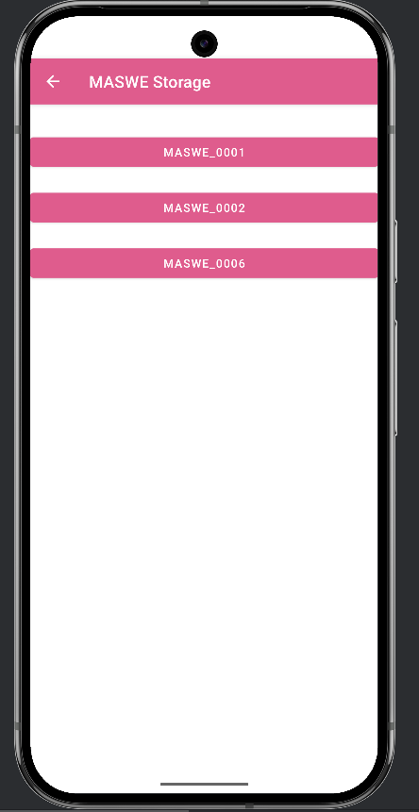
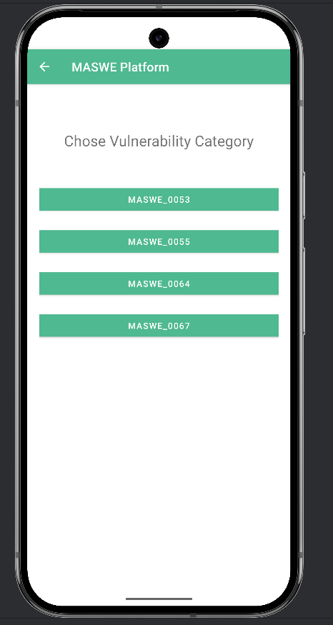
Minor Bugfixes – Bug 3
Überdecken des Textes
Visual Bug beim scrollen

Slide 10
Neue Kategorie
Neue Vulnerabilities (Platform):
Maswe_0055
Maswe_0053
Maswe_0067

Slide 11
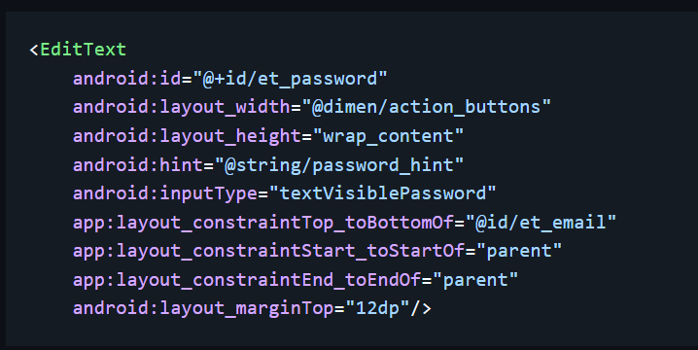
Maswe 0055 – Data leaked via screenshots

Slide 12
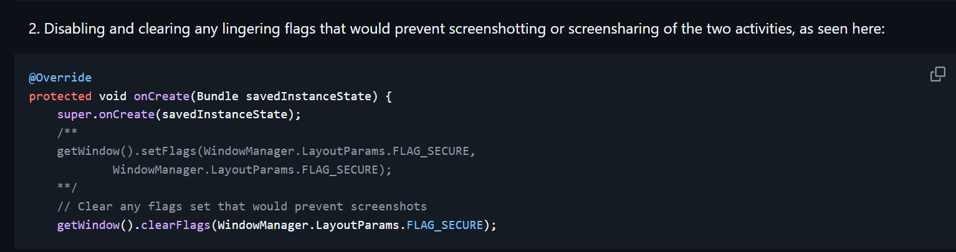
Maswe 0055 – Data leaked via screenshots

Slide 13
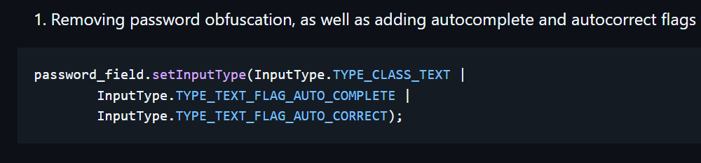
Maswe 0053 – Data leaked via UI

Slide 14
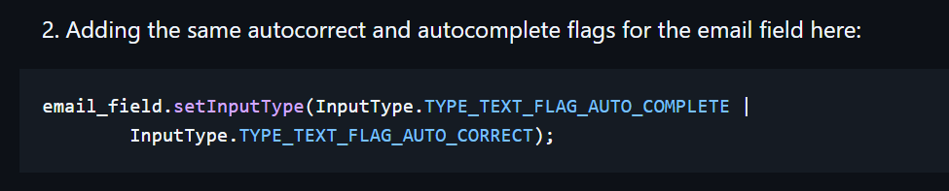
Maswe 0053 – Data leaked via UI

Slide 15
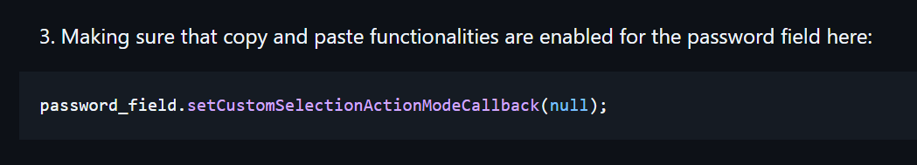
Maswe 0053 – Data leaked via UI

Slide 16
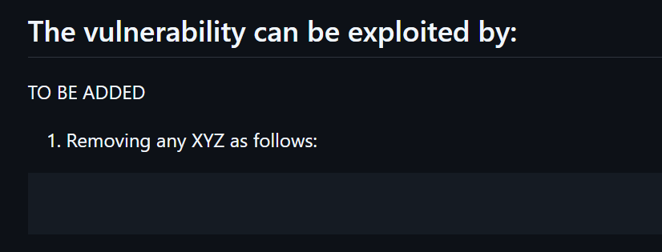
Maswe 0053 – Data leaked via UI
Exploit fehlt noch!

Slide 17
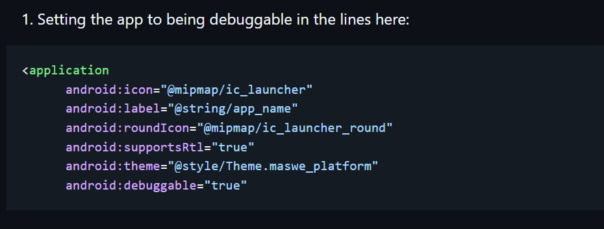
Maswe 0067 – App is debuggable

Slide 18
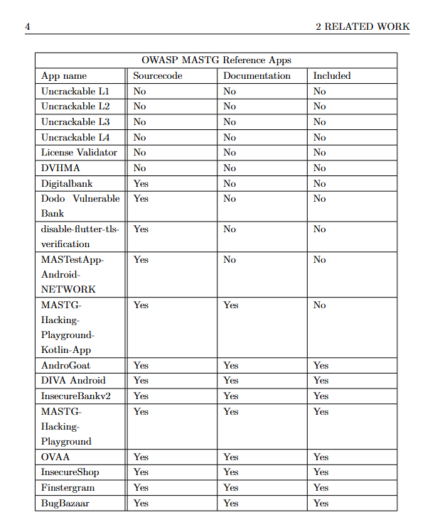
Related Work nachbessern
Erste Tabelle für Apps wie angegeben
Bedeutung Sourcecode? APK?

Slide 19
Related Work nachbessern
Pg 14 „This left 15 papers,….» hier alle 15 References [][][][]… angeben?
Pg 18 «iOs» als Begriff vermeiden?
Pg 10 «Since these apps are meant by OWASP to be educational,..”

Slide 20
Nächste Schritte
Noch 12 Tage (mit Weihnachten, Neujahr etc)
Apps fertig cleanen (Code Standard)
„How to contribute“?
Vulnerability README‘s fertig ausbessern
Was sind deine Erwartungen?

